Slide 1
UNIVERSITÀ DEGLI STUDI DI PAVIA
MASTER II LIVELLO IN INGEGNERIA CLINICA
RICERCA E INNOVAZIONE IN SANITÀ
MODELLI REALISTICI DI SIMULAZIONE DI CELLULE NEURONALI: IL PROGETTO HUMAN BRAIN
Dott.ssa Ing. Giordana Florimbi

Slide 2
SOMMARIO
Il progetto Human Brain
Fisiologia e modelli matematici
Tecnologie utilizzate nella Brain Simulation
Simulatori cerebellari realizzati
Tecnologie utilizzate nel Neuromorphic Computing
Architetture cerebellari realizzate
Confronto tra risultati ottenuti e lo stato dell’arte
Conclusioni e sviluppi futuri

Slide 3
HUMAN BRAIN PROJECT
Progetto che nel 2013 è stato selezionato dalla Commissione Europea tra i Future and Emerging Technologies (FET) Flagships.
Coinvolge oltre 100 università e centri di ricerca diffusi in 24 paesi europei.
Il progetto ha come principale obiettivo la conoscenza del cervello umano, a diversi livelli fisiologici, e la sua simulazione attraverso tecnologie ad alte prestazioni.

Slide 4
COME STUDIARE IL CERVELLO
Il progetto prevede una collaborazione a larga scala tra tutti i partecipanti attraverso la condivisione di dati, riguardanti vari ambiti di ricerca.
Per ogni ambito è previsto lo sviluppo di una piattaforma ICT (Information and Communications Technologies) che contiene i dati frutto della ricerca.

Slide 5
APPROCCIO BOTTOM UP
Neuroscienze, medicina e ICT richiedono una conoscenza del cervello organizzata su più livelli.
Non basta conoscere ciò che accade a ciascun livello di organizzazione cerebrale ma anche la relazione che intercorre tra i livelli.
Conoscere in modo approfondito la struttura del cervello porterà ad un nuovo studio delle patologie cerebrali ed allo sviluppo di tecnologie la cui architettura emula quella del cervello.

Slide 6
APPROCCIO MATEMATICO
La teoria delle neuroscienze sta alla base di tutti gli ambiti di ricerca del progetto.
La matematica serve per collegare le teorie su come il cervello rappresenta informazioni, impara e ricorda.

Slide 7
PIATTAFORME ICT
NEUROINFORMATICS PLATFORM
BRAIN SIMULATION PLATFORM
HIGH PERFORMANCE ANALYTICS AND COMPUTING PLATFORM
NEUROMORPHIC COMPUTING PLATFORM
MEDICAL INFORMATICS PLATFORM
NEUROROBOTICS PLATFORM

Slide 8
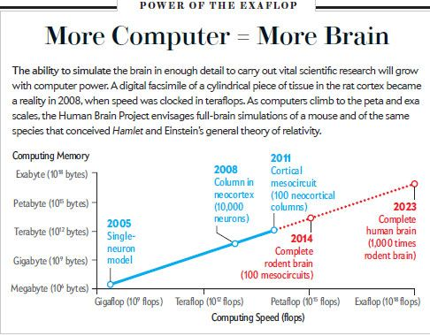
TECNOLOGIA NECESSARIA PER UN SIMULATORE DEL CERVELLO

Slide 9
OBIETTIVI HBP
Conoscenza del cervello umano a più livelli di organizzazione.
Realizzazione di un’infrastruttura ICT che agevoli la condivisione dei dati tra i vari poli partecipanti al progetto.
Realizzazione di un simulatore biologicamente accurato del cervello umano.
Diagnosi di patologie cerebrali più accurate e terapie personalizzate per i pazienti.
Sviluppo di architetture che emulino i circuiti cerebrali, ad elevate prestazioni e bassi consumi.

Slide 10
FASI HUMAN BRAIN PROJECT
2013
2023
DURATA PROGETTO
1 MILIARDO €
2016
RAMP-UP PHASE
54 MLN €
OPERATIONAL PHASE

Slide 11
BUDGET PER PAESE
BUDGET PAVIA €4m
Altri poli italiani: Firenze, Torino, Milano

Slide 12
HBP A PAVIA
L’obiettivo del polo pavese è quello di modellizzare matematicamente il cervelletto e di realizzarne un’implementazione computazionale realistica.
I modelli delle cellule cerebellari vengono implementati su tecnologie tradizionalmente efficienti in termini di velocità di esecuzione delle simulazioni.

Slide 13
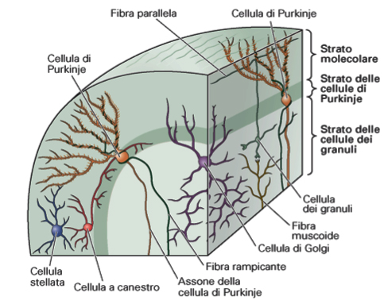
I NEURONI E LE SINAPSI DELLA CORTECCIA CEREBELLARE
La corteccia cerebellare presenta cinque tipi di neuroni: cellula stellata, cellula di Purkinje, cellula a canestro, cellula del Golgi e cellula dei granuli.
La corteccia è costituita da tre strati: strato delle cellule dei granuli, strato delle cellule di Purkinje e strato molecolare.
I segnali entrano nella corteccia attraverso la fibra muscoide e quella rampicante ed escono attraverso l’assone della cellula di Purkinje.

Slide 14
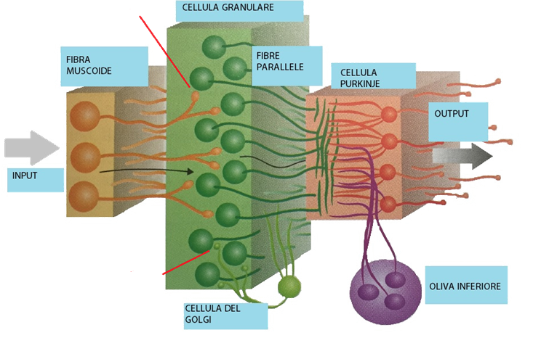
CIRCUITO CEREBELLARE
I neuroni comunicano tra loro attraverso sinapsi che possono essere eccitatorie o inibitorie.
La cellula granulare, ad esempio, costituisce una sinapsi eccitatoria con la fibra muscoide ed una inibitoria con la cellula del Golgi.
A seguito del segnale ricevuto attraverso una sinapsi eccitatoria la cellula granulare aumenta il valore del potenziale di membrana; viceversa, esso diminuisce in presenza di una sinapsi inibitoria.
SINAPSI ECCITATORIA
SINAPSI INIBITORIA

Slide 15
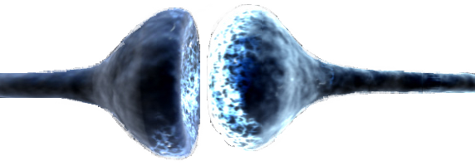
TRASMISSIONE DEL POTENZIALE D’AZIONE
IONI CALCIO
RECETTORE
POTENZIALE
D’AZIONE
TERMINAZIONE PRESINAPTICA
TERMINAZIONE POSTSINAPTICA

Slide 16
COME MODELLIZZARE L’ATTIVITÀ DEI NEURONI
In letteratura esistono diversi modelli che descrivono l’attività neuronale in modo più o meno realistico.
Essi possono essere scritti utilizzando equazioni differenziali ordinarie (ODE).
I modelli differiscono per:
le caratteristiche fisiologiche che riescono a riprodurre;
efficienza computazionale (numero di operazioni floating-point al secondo).

Slide 17
MODELLI A CONFRONTO

Slide 18
MODELLI A CONFRONTO
Tratto da Which Model to Use for Cortical Spiking Neurons?, Eugene M. Izhikevich,
IEEE Transaction on Neural Networks, Vol. 15, No. 5, Settembre 2004

Slide 19
MODELLO LEAKY INTEGRATE AND FIRE
È un modello ampiamente utilizzato per la sua efficienza computazionale nonostante sia il modello meno realistico.
Esso fornisce un’equazione che mette in relazione il potenziale di membrana, la corrente sinaptica e la corrente iniettata.
Quando il potenziale di membrana raggiunge un valore di soglia prestabilito, un potenziale d’azione (spike) viene generato. A questo punto il valore del potenziale viene posto uguale al suo valore iniziale.
Il valore di soglia, che permette la nascita del potenziale d’azione, è fisso e non permette di considerare la latenza degli spike. Per questo motivo esso non è un modello biologicamente accurato.

Slide 20
MODELLO SPIKING NEURON DI IZHIKEVIC
Il modello è descritto dalle seguenti equazioni:
$$v^{′}=0,04v^{2}+5v+140−u+I$$
$$u^{′}=a(bv−u)$$
$v$ è il potenziale di membrana;
$u$ la variabile che considera il recupero del potenziale a causa dell’attivazione delle correnti ioniche K+ e dell’inattivazione delle correnti ioniche Na+;
$I$ è la corrente totale presente nel soma cellulare;
$a$ descrive la scala temporale della variabile di recupero u;
$b$ descrive la sensitività di u alle fluttuazioni sottosoglia del potenziale v.

Slide 21
MODELLO SPIKING NEURON DI IZHIKEVIC
Dopo la generazione dello spike, il valore delle variabili $v$ ed $u$ sono rinizializzati attraverso il seguente sistema di equazioni:
$$se v≥30mV →\left\{\begin{aligned}v=c \\ u=u+d\end{aligned}\right.$$
$30 mV$è il valore di picco dello spike;
$c$ e $d$ sono i valori a cui vengono riportati rispettivamente $v$ ed $u$dopo lo spike.
È un modello computazionalmente efficiente dato che descrive solo le variazioni del potenziale di membrana ma, allo stesso tempo, questo rappresenta lo svantaggio che lo rende poco realistico.

Slide 22
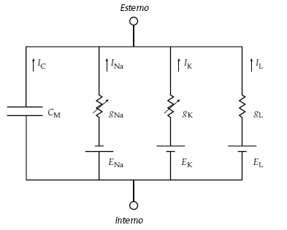
MODELLO HODGKIN HUXLEY
Hodgkin ed Huxley hanno modellizzato la membrana cellulare con un circuito in cui il condensatore di capacità $C_{m}$ rappresenta il doppio strato fosfolipidico e le resistenze, poste in serie, rappresentano i canali ionici.
Il potenziale di membrana si ricava risolvendo la seguente equazione:
$$C_{m}\frac{dV_{m}}{dt}= {i_{applicata}−i}_{canali}$$
dove $i_{canali}$ è dato dalla somma dei contributi di corrente di ogni canale ionico modellizzato:
$$i_{canali}= i_{Na}+i_{K}+i_{L}$$
La corrente del generico canale ionico è cosi calcolata: $i_{ione}= g_{ione}∗(V_{m}−E_{ione})$

Slide 23
PARTICELLE DI GATING DEI CANALI IONICI
CONDUTTANZA CANALE
$$g_{i}={\overline{g}}_{i}^{ max}∗x_{i}^{z}∗y_{i}^{k}$$
PARTICELLE DI GATING
PER IL CANALE POTASSIO
$$g_{K}={\overline{g}}_{K}∗n^{4}$$
$$\frac{ dn}{dt}=α_{n}\left(1−n\right)−β_{n}n$$

Slide 24
PARTICELLE DI GATING DEI CANALI IONICI
$$\frac{ dn}{dt}=α_{n}\left(1−n\right)−β_{n}n$$
$$n_{∞}= \frac{α_{n}}{α_{n}+β_{n}}$$
FRAZIONE STAZIONARIA DEL CANALE
$$τ_{n}=\frac{1}{α_{n}+β_{n}}$$
TEMPO DI ATTIVAZIONE DEL CANALE
$$\frac{dn}{dt}=\frac{n_{∞}−n}{τ_{n}}$$
$$g_{K}={\overline{g}}_{K}∗n^{4}$$

Slide 25
PARTICELLE DI GATING DEI CANALI IONICI
$$I=C_{m}\frac{dV_{m}}{dt}+{\overline{g}}_{K}∗n^{4}\left(V_{m}−E_{K}\right)+{\overline{g}}_{Na}∗m^{3}h\left(V_{m}−E_{Na}\right)+{\overline{g}}_{L}\left(V_{m}−E_{L}\right)$$

Slide 26
MODELLO HODGKIN HUXLEY ESTESO
Più realistico perché tiene conto di differenti dinamiche dei canali.
Ad esempio, nel caso di modello monocompartimentale di cellula granulare:
SODIO
POTASSIO
CALCIO
LEAKAGE
Canali rettificanti ritardati $i_{K}$
Canali a cinetica lenta $i_{Km}$
Canali rettificanti anomali $i_{Kir}$
Canali dipendenti dalla
concentrazione di Ca $i_{Kca}$
Canale di tipo A $i_{Ka}$
$$i_{Ca}$$
Persistente $i_{Pna}$
Risorgente $i_{Nar}$
Rapido $i_{Na}$ o $i_{Na−f}$
$$i_{L1}$$
$$i_{L2}$$

Slide 27
MODELLO HODGKIN HUXLEY ESTESO
$$C_{m}\frac{dV_{m}}{dt}= {i_{applicata}−i}_{canali}$$
$$i_{canali}= i_{Na}+i_{Pna}+i_{Nar}+i_{K}+i_{Km}+i_{Kir}+i_{Kca}+i_{Ka}+i_{Ca}+i_{L1}+i_{L2}$$
$$i_{applicata}$$
CORRENTE INIETTATA NEL SOMA
CORRENTE ATTIVITÀ SINAPTICA
$$i_{applicata}=\sum{i_{recettori}}$$
$i_{applicata}=costante$

Slide 28
MODELLO SINAPSI
Il modello della sinapsi modellizza il rilascio del neurotrasmettitore nella vescicola, il legame neurotrasmettitore-recettore, l’apertura e la chiusura del canale di cui il recettore è composto (modello di Markov).
SINAPSI ECCITATORIE
SINAPSI INIBITORIE
RECETTORE NMDA
RECETTORE AMPA
(neurotrasmettitore Glutammato)
RECETTORE GABA α1
RECETTORE GABA α6
(neurotrasmettitore GABA)
$$i_{recettore}= g_{max,recettore}∗\left(V_{m}−V_{rev,recettore}\right)∗O(T)$$

Slide 29
MODELLO MONOCOMPARTIMENTALE CELLULA GRANULARE
DISEGNO DELLA REALTÀ FISIOLOGICA
MODELLO
SINAPSI ECCITATORIA
SINAPSI INIBITORIA
Granulo

Slide 30
MODELLO MONOCOMPARTIMENTALE CELLULA GRANULARE
VANTAGGIO → Modello fisiologicamente realistico
SVANTAGGIO → Modello computazionalmente oneroso
Simulazione di modelli con tecnologie ad alte prestazioni che garantiscano brevi tempi di esecuzione.

Slide 31
TECNOLOGIE VALUTATE
BRAIN SIMULATION PLATFORM
NEUROMORPHIC COMPUTING PLATFORM
Paradigma OpenMP
Field Programmable Gate Array (FPGA)
ASIC
Graphic Processing Units (GPU)
HIGH PERFORMANCE ANALYTICS AND COMPUTING PLATFORM

Slide 32
TECNOLOGIE PER IL CALCOLO PARALLELO
I programmi paralleli sono quelli in cui diversi threads cooperano per migliorare le prestazioni di calcolo. Essi possono essere eseguiti sia su processori multicore che su quelli many-cores .
Il processore multicore è in grado di eseguire sia parti di codice sequenziale che parallelo. Ogni core elabora un gruppo di threads.
Il processore many-cores esegue le parti di codice parallelo in modo tale che ciascun core elabori un thread.
MULTICORE
OpenMP
MANY-CORES
CUDA

Slide 33
OpenMP
Open specification for Multi Processing (OpenMP) è un’API multipiattaforma per la programmazione parallela a memoria condivisa su CPU multicore.
OpenMP implementa la filosofia multithreading:
il processo principale, master thread, esegue il codice sequenziale
gli slave threads vengono costruiti per eseguire le parti di codice in parallelo

Slide 34
Graphics Processing Units
La tecnologia GPU nasce per applicazioni in contesti grafici.
Grazie alla sua capacità di elaborazione parallela essa viene utlizzata in applicazioni in cui sono coinvolti grandi quantità di dati, in modo da migliorare le prestazioni di programmi costituiti da algoritmi computazionalmente onerosi.

Slide 35
CUDA
Compute Device Unified Architecture (CUDA) è un modello di programmazione introdotto da NVIDIA che supporta l’esecuzione di programmi su CPU e GPU.
HOST
CPU
SISTEMA PROGRAMMATORE
CUDA
DEVICE
GPU
ESECUZIONE PROGRAMMA
CUDA
inizio
HOST
KERNEL
DEVICE
THREADS

Slide 36
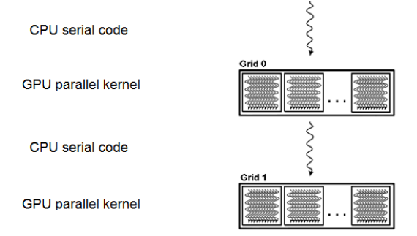
CUDA
I THREADS generati sono raggruppati in BLOCCHI.
L’insieme di più blocchi costituisce una GRID.
Quando tutti i threads di una grid hanno terminato la propria esecuzione, la GRID TERMINA e l’esecuzione continua sull’host finché non viene invocato un nuovo kernel.
HOST
KERNEL
DEVICE

Slide 37
STRUTTURA DI UN PROGRAMMA CUDA
Lo sviluppo di un programma CUDA prevede 5 fasi:
ALLOCAZIONE DI MEMORIA sul device → cudaMalloc
TRASFERIMENTO DEI DATI dalla memoria dell’host a quella del device → cudaMemcpy
DEFINIZIONE DEI PARAMETRI DEL KERNEL e ATTIVAZIONE DEL KERNEL
TRASFERIMENTO DEI DATI ELABORATI dalla memoria del device a quella dell’host → cudaMemcpy
DEALLOCAZIONE DELLA MEMORIA del device → cudaFree

Slide 38
DA NEURON ALL’ALGORITMO SEQUENZIALE
Risoluzione con
EULERO IMPLICITO

Slide 39
ALGORITMO SEQUENZIALE
FINE
falso
CALCOLO CORRENTI E CONDUTTANZE CANALI RECETTORI
(ATTIVITÀ SINAPTICA)
CALCOLO CORRENTI E CONDUTTANZE CANALI IONICI
(ATTIVITÀ CELLULARE)
INIZIALIZZAZIONE PARAMETRI
vero
INIZIO
t < tfine
AGGIORNAMENTO VALORE POTENZIALE DI MEMBRANA
SOMMA CONTRIBUTI
CORRENTE

Slide 40
ALGORITMO SEQUENZIALE
CALCOLO CORRENTI E CONDUTTANZE CANALI RECETTORI
(ATTIVITÀ SINAPTICA)
CALCOLO CORRENTI E CONDUTTANZE CANALI IONICI
(ATTIVITÀ CELLULARE)
SOMMA CONTRIBUTI
CORRENTE
AGGIORNAMENTO VALORE POTENZIALE DI MEMBRANA
INIZIALIZZAZIONE PARAMETRI
STRUTTURA SINAPSI ECCITATORIA
STRUTTURA SINAPSI INIBITORIA
gNMDA → iNMDA
gAMPA → iAMPA
gGABA → iGABA
gK →iK
gKa →iKa
gKm →iKm
gKir →iKir
gKca →iKca
gNa →iNa
gNar →iNar
gPna →iPna
gCa →iCa
gL1 →iL1
gL2 →iL2
i_{recettori} + i_{canali} + i_{iniettata}
PRIMA SIMULAZIONE
(in vitro)
I_{recettori}=0
SECONDA SIMULAZIONE
(in vivo)
i_{iniettata}=0
v_{out}
Granulo

Slide 41
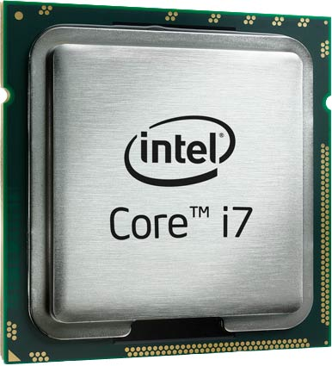
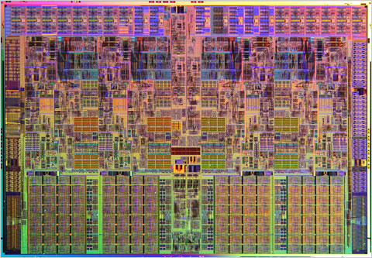
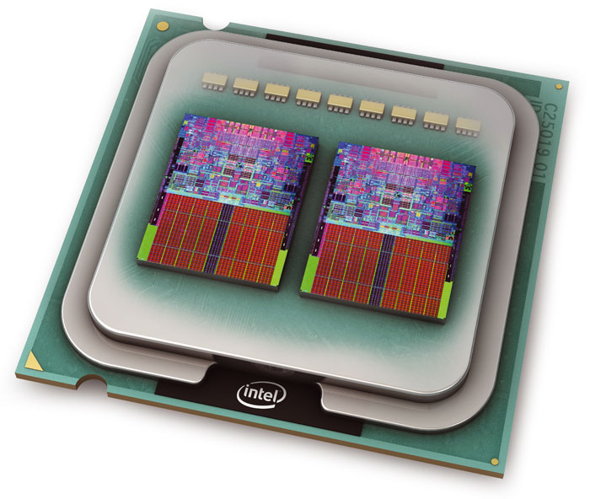
SVILUPPO ALGORITMO OpenMP
CORE 0
CORE 1
CORE 2
CORE 3

Slide 42
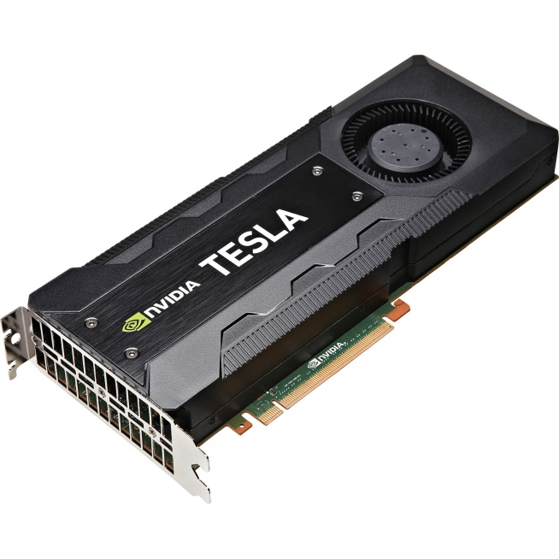
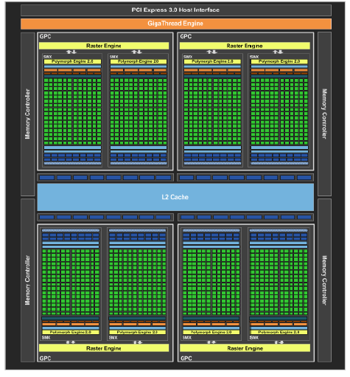
SVILUPPO ALGORITMO CUDA PER GPU
NVIDIA Tesla K40 Active
Basata su architettura
KEPLER
CUDA cores 2880
Frequenza di clock 875 MHz
Memoria GDDR5 12 GB
Banda di memoria 288 Gb/s

Slide 43
SVILUPPO ALGORITMO CUDA PER GPU
Valutazione variabili da trasferire da CPU a GPU
Valutazione variabili da memorizzare in memoria shared o private
Valutazione variabili da trasferire da GPU a CPU
CPU
GPU

Slide 44
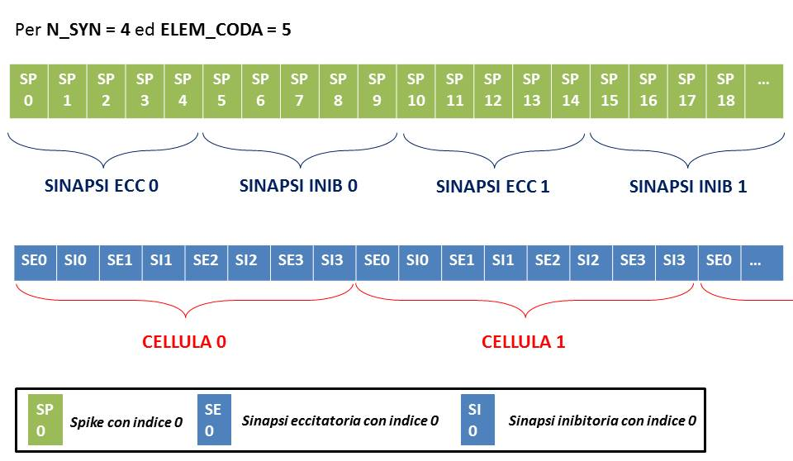
ORGANIZZAZIONE DATI PER IL TRASFERIMENTO
STRATEGIA UTILIZZATA → memorizzare dati ad indirizzi di memoria consecutivi
INIZIALIZZAZIONE VETTORE local_spike_queue_gpu

Slide 45
TEMPI DI SIMULAZIONE
Numero cellule | Seriale [s] | OpenMP [s] | GPU [s]
1 | 0.34 | 0.36 | 10.11
5 | 1.71 | 1.00 | 10.15
10 | 3.34 | 2.06 | 10.17
50 | 16.70 | 8.97 | 18.75
100 | 33.54 | 16.54 | 18.77
500 | 167.11 | 83.95 | 36.85
1000 | 334.15 | 175.99 | 55.55
5000 | 1646.17 | 837.12 | 205.04
10000 | 3243.43 | 1684.89 | 393.76
25000 | 8183.94 | 4266.81 | 975.40
50000 | 16225.42 | 7902.71 | 1949.47
100000 | 32620.71 | 16505.73 | 3892.24
200000 | 65282.04 | 30524.79 | 7778.74
400000 | 129894.74 ( ̴ 36 ore) | 67268.86 ( ̴ 18 ore) | 15580.25 ( ̴ 4 ore)

Slide 46
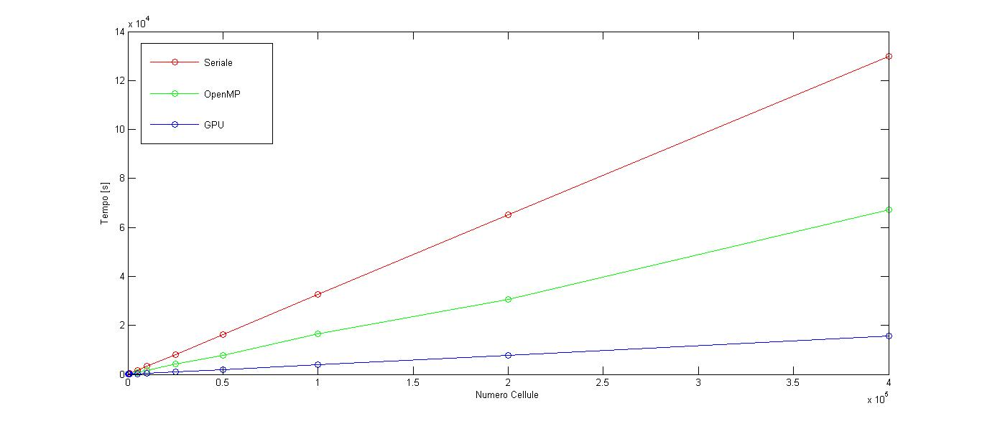
TEMPI DI SIMULAZIONE

Slide 47
TEMPI DI SIMULAZIONE CELLULA DEL GOLGI
Numero cellule | Seriale [s] | OpenMP [s] | GPU [s]
1 | 0,37 | 0,4058 | 15,615
5 | 1,872 | 0,2071 | 17,7210
10 | 3,728 | 0,6734 | 17,565
50 | 19,0203 | 6,9075 | 22,432
100 | 37,861 | 15,3377 | 23,197
500 | 191,599 | 72,1912 | 25,615
1000 | 372,729 | 183,2031 | 40,528
5000 | 1933,764 | 672,5407 | 134,41
10000 | 3909,975 | 1823,7551 | 252,128
25000 | 9744,711 | 4750,3489 | 608,76
50000 | 18612,939 | 9580,889 | 1203,854
100000 | 37356,263 | 18801,9570 | 2401,873
200000 | 73991,085 | 37544,8278 | 4807,616
400000 | 148165,085 ( ̴ 41 ore) | 71529,73 ( ̴ 19,87 ore) | 9599,632 ( ̴ 2,665 ore)

Slide 48
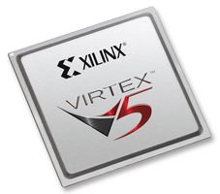
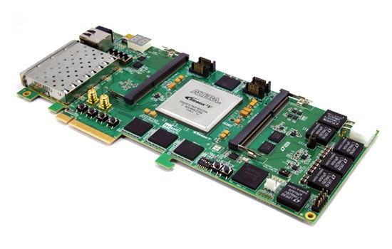
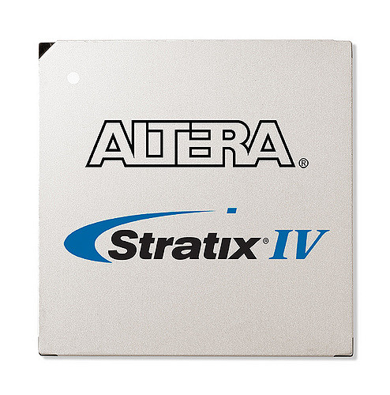
FIELD PROGRAMMABLE GATE ARRAY
Field Programmable Gate Array (FPGA) è un circuito digitale integrato che fornisce l’opportunità di modificare la propria architettura e la propria funzione in base all’applicazione per cui viene utilizzata.
Field Programmable significa che è l’utente a programmare i blocchi logici, di cui è costituito il dispositivo, ed a configurare le interconnessioni tra i vari blocchi.

Slide 49
VANTAGGI DI FPGA
RICONFIGURABILITÀ
FPGA può essere configurata per una specifica funzione e, successivamente, può essere riconfigurata per un differente utilizzo o applicazione.

Slide 50
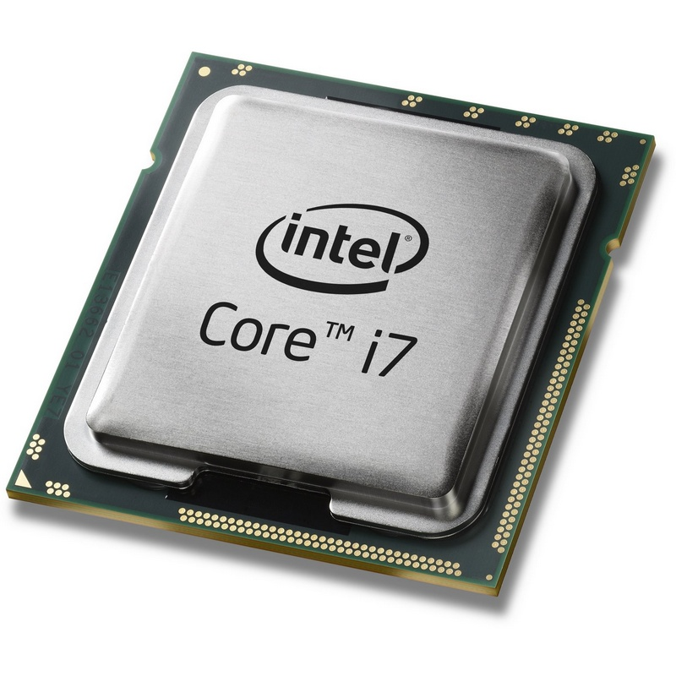
DIFFERENZE CON CPU ED ASIC
Un processore ha una struttura hardware fissa e predefinita. Esso è in grado di eseguire le istruzioni di un programma in modo sequenziale o parallelo.
Una FPGA ha una struttura hardware riprogrammabile in funzione dell’applicazione da realizzare. Essa non esegue programmi ma è il suo stesso circuito, configurato dall’utente, che è predisposto per realizzare le operazioni che richiede un’applicazione.
Un Application Specific Integrated Circuit (ASIC) è un circuito integrato creato appositamente per realizzare un’applicazione di calcolo ben precisa (specific purpose).

Slide 51
VANTAGGI DI FPGA
VELOCITÀ DI ELABORAZIONE
BASSO CONSUMO
RICONFIGURABILITÀ DINAMICA

Slide 52
VANTAGGI DI FPGA
PARALLELISMO
FPGA è in grado si svolgere più operazioni contemporaneamente, in modo parallelo.

Slide 53
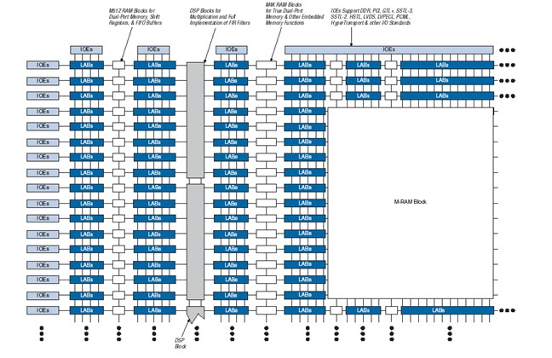
ARCHITETTURA FPGA
Una FPGA è un circuito costituito da una serie di celle, Logic Array Elements (LABs), identiche tra loro, ma che possono essere configurate in modo indipendente le une dalle altre.
Il circuito contiene connessioni, che uniscono tali celle, configurate dall’utente in base all’operazione che si deve effettuare.
Sono presenti due tipologie di pin: quelli che sono programmati dall’utente e quelli dedicati, o riservati, che gestisce la scheda.

Slide 54
ARCHITETTURA FPGA
Ciascuna cella logica, LABs, è costituita da una Lookup Table (LUT), piccola memoria che svolge le operazioni logiche, almeno un sommatore ed elementi I/O e registri per la gestione degli ingressi e delle uscite, che sono collegati a vari pin.

Slide 55
ARCHITETTURA FPGA
Le celle logiche sono connesse tra loro attraverso connessioni locali, cioè tra LABs adiacenti, e connessioni a livello di chip, in grado di trasferire il dato in aree diverse del circuito. Queste ultime presentano una struttura matriciale (righe e colonne).

Slide 56
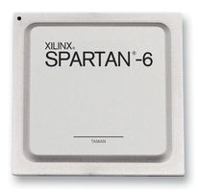
CASE PRODUTTRICI DI FPGA
VIVADO DESIGN SUITE
QUARTUS PRIME

Slide 57
SVILUPPO DI ARCHITETTURE SU FPGA
DESIGN GRAFICO
HARDWARE DESCRIPTION LANGUAGE (HDL)
VHDL o Verilog
C2H, Handel-C, Impulse-C

Slide 58
SVILUPPO DI ARCHITETTURE SU FPGA CON QUARTUS PRIME
Esempio: $(a+b)∗c$

Slide 59
FASI DELLA COMPILAZIONE
ANALYSIS AND SYNTHESIS: fase in cui i blocchi vengono analizzati ed assegnati alle risorse della scheda;
PLACE AND ROUTE: fase in cui vengono definiti il posizionamento e le connessioni. Si combinano i requisiti logici e temporali del progetto;
TIMING ANALYSER: si definisce la massima frequenza di clock in base a quanto analizzato nelle prime due fasi della compilazione;
ASSEMBLER: si genera il file che contiene le informazioni necessarie alla configurazione della scheda.

Slide 60
COLLAUDO ARCHITETTURA
Il collaudo dell’architettura avviene attraverso il DSP Builder che permette l’interfacciamento della scheda FPGA direttamente con il tool Simulink di Matlab.
Questo strumento permette di definire i valori assunti da ingressi ed uscite.

Slide 61
MODELLI SVILUPPATI SU FPGA
Modello del soma granulare
Modello del recettore NMDA
Scheda FPGA → ALTERA Stratix V

Slide 62
ALGORITMO SOMA GRANULARE SU FPGA
FINE
falso
CALCOLO CORRENTI E CONDUTTANZE CANALI IONICI
(ATTIVITÀ CELLULARE)
INIZIALIZZAZIONE PARAMETRI
vero
INIZIO
t < tfine
AGGIORNAMENTO VALORE POTENZIALE DI MEMBRANA
SOMMA CONTRIBUTI
CORRENTE

Slide 63
OTTIMIZZAZIONE
1) Ottimizzazione attraverso semplificazione dei calcoli
A causa delle risorse limitate della scheda, è stato necessario ottimizzare il codice per cercare di diminuire il numero di risorse logiche utilizzate.
$$\frac{ dn}{dt}=α_{n}\left(1−n\right)−β_{n}n$$
$$a_{n}= \frac{n_{∞}}{τ_{n}}=\frac{α_{n}}{α_{n}+β_{n}}∗\left(α_{n}+β_{n}\right)=α_{n}$$
$$b_{n}= \frac{1}{τ_{n}}=\frac{1}{\frac{1}{α_{n}+β_{n}}}=\left(α_{n}+β_{n}\right)$$
$$n=ne^{−b_{n}P}+\frac{a_{n}}{b_{n}}(1−e^{−b_{n}P})$$
P passo di discretizzazione

Slide 64
OTTIMIZZAZIONE
2) Ottimizzazione attraverso risparmio dei blocchi
Un ulteriore modo di ottimizzare le risorse logiche è stato quello di utilizzare un solo blocco esponenziale (particolarmente oneroso dal punto di vista computazionale) per ciascun canale, temporizzando opportunamente gli ingressi a tale blocco con una logica di controllo.

Slide 65
OTTIMIZZAZIONE
3) Ottimizzazione attraverso la sostituzione di moltiplicazioni per costanti con opportuni algoritmi
$$A∗0.025=\frac{A}{10}∗\frac{1}{4}$$
Q = ( (A >> 1) + A) >> 1; Q = ( (A >> 4) + Q); Q = ( (A >> 8) + Q); Q = ( (A >> 16) + Q)>>3;
Q >>2;

Slide 66
ARCHITETTURA SOMA DEL GRANULO
calcolo effettuato in parallelo
Notes:
Il valore di uscita è l’ingresso del ciclo successivo (retroazione).

Slide 67
RISULTATI SIMULAZIONE SOMA GRANULARE
Simulazione di 3 secondi si attività cellulare in cui si sono effettuate tre diverse iniezioni di corrente:
10 pA da 100 a 250 ms;
16 pA da 250 a 1500 ms;
22 pA da 1500 a 3000 ms.
RISORSE UTILIZZATE | 1%
MEMORIA UTILIZZATA | <1%

Slide 68
RISULTATI SIMULAZIONE SOMA GRANULARE
RISORSE UTILIZZATE | $\sim$100%
FREQUENZA DI LAVORO | 50MHz
DURATA SIMULAZIONE (DI 3s DI ATTIVITÀ CELLULARE ) $≅$ 305 ms → REALTIME

Slide 69
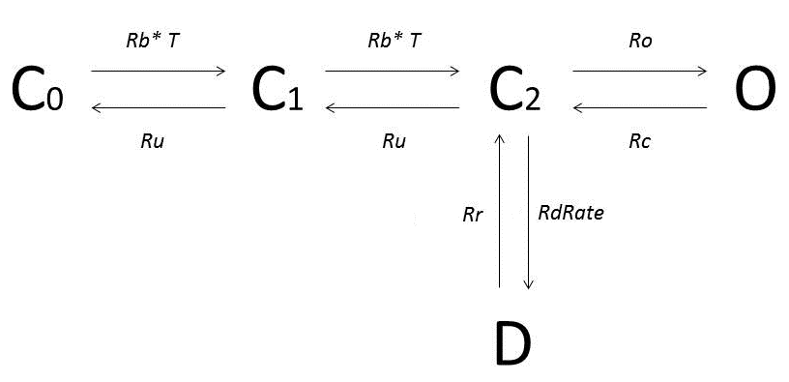
ARCHITETTURA RECETTORE NMDA
Recettore più numeroso nelle sinapsi eccitatorie;
Recettore NMDA
Numero di stati del canale è intermedio tra quelli del recettore AMPA e quelli del GABA.
Obiettivo architettura
Calcolo conduttanza del recettore
$$g_{NMDA}=g_{max,NMDA}∗O\left(T\right)∗B$$

Slide 70
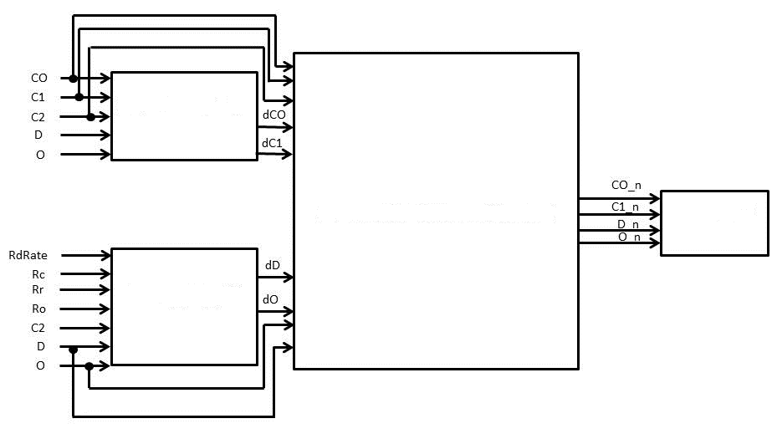
ARCHITETTURA RECETTORE NMDA
CALCOLO VARIAZIONE NEL TEMPO DEL VALORE DEGLI STATI CINETICI
C0, C1, D, O
AGGIORNAMENTO VALORE DELLO STATO NELL’ISTANTE ATTUALE
CALCOLO VALORE DELLO STATO C2 NELL’ISTANTE ATTUALE
CALCOLO CONDUTTANZA
Block_dC0_dC1
Block_dati_
moltiplicati_a_p
Block_C2
Block_
dD_dO

Slide 71
ARCHITETTURA RECETTORE NMDA
CALCOLO VARIAZIONE NEL TEMPO DEL VALORE DEGLI STATI CINETICI
C0, C1, D, O
$$\frac{dC0}{dt}=\left(Ru∗C1\right)−(Rbind∗C0)$$
Notes:
Tipico

Slide 72
ARCHITETTURA RECETTORE NMDA
AGGIORNAMENTO VALORE DELLO STATO NELL’ISTANTE ATTUALE
$${C0}_{t+1}=\frac{dC0}{dt}∗P+{C0}_{t}$$
P=0.025
$$A∗0.025=\frac{A}{10}∗\frac{1}{4}$$
Q = ( (A >> 1) + A) >> 1; Q = ( (A >> 4) + Q); Q = ( (A >> 8) + Q); Q = ( (A >> 16) + Q)>>3;
Q >>2;

Slide 73
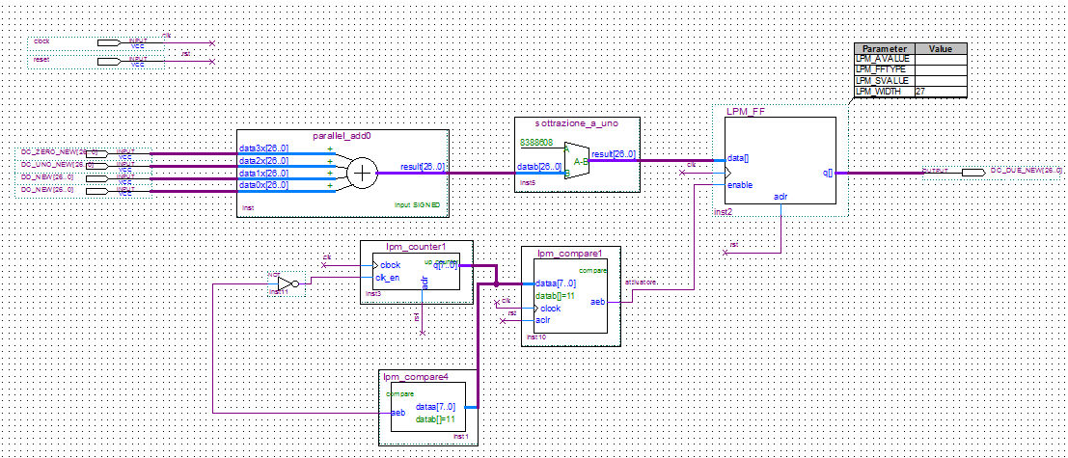
ARCHITETTURA RECETTORE NMDA
$${C2}_{t+1}=1−({C0}_{t+1}+{C1}_{t+1}+D_{t+1}+O_{t+1})$$

Slide 74
ARCHITETTURA RECETTORE NMDA
CALCOLO CONDUTTANZA
$$g_{NMDA}=g_{max,NMDA}∗O\left(T\right)∗B$$

Slide 75
RISULTATI SIMULAZIONE RECETTORE NMDA
RISORSE UTILIZZATE | $<$1%
FREQUENZA DI LAVORO | 140MHz
DURATA SIMULAZIONE (DI 3s DI ATTIVITÀ CELLULARE DI 4 RECETTORI INDIPENDENTI, IN PARALLELO) $≅$ 12 ms RISPETTO 2,18 s DI SIMULAZIONE IN MATLAB CON L’UTILIZZO DIFIXED POINT TOOLBOX.

Slide 76
AUTORE | TECNOLOGIA | MODELLO | NUMERO CELLULE E SINAPSI | ATTIVITÀ CELLULARE SIMULATA | TEMPO SIMULAZIONE
T. YAMAZAKI, J. IGARASHI Elsevier Journal 2013 | GPU NVIDIA GTX580 512 cores | LIF | circa 103 000 neuroni (di cui 102000 granuli) | 1 s | realtime (rispetto ai 93 s CPU)
J. LUO, T. YAMAZAKI et al. International Symposium on Integrated Circuits (ISIC), 2014 | FPGA XILINX VIRTEX‐7 | LIF | circa 100 000 neuroni | 1 s | 25.6 ms
W.K. LI, M. J. HAUSKNECHT et al. Elsevier Journal, 2013 | INTEL XEON WORKSTATION CON 8 CORES OpenMP GPU NVIDIA GTX 580 2 GPU NVIDIA GTX 470 | LIF | 1 milione di granuli | 5 s | 600 s 300 s 9 s 6 s
F. NAVEROS, N. R. LUQUE et al. IEEE Transactions on neural networks and learning systems, 2014 | INTEL CORE I7 OpenMp CPU + GPU NVIDIA GTX 470 | LIF | 10K neuroni 620K sinapsi 20K neuroni 1.53 milioni sinapsi 50K neuroni e 4.13 milioni sinapsi | - | Realtime (passo di discretizzazione 1ms)
A.A. JALIFE, R. A. VAZQUEZ WCCI 2012, IEEE World Congress on Computational Intelligence | CPU INTEL XEON (8 CORES) GPU NVIDIA TESLA C2050 (448 CORES) | SNN | 4.9*10⁷ neuroni e sinapsi | - | 388.524 s 32.76 s
CONFRONTO CON LO STATO DELL’ARTE

Slide 77
AUTORE | TECNOLOGIA | MODELLO | NUMERO CELLULE E SINAPSI | ATTIVITÀ CELLULARE SIMULATA | TEMPO SIMULAZIONE
P. POURHAJ, D. H. Y. TENG 23rd Canadian Conference on Electrical and Computer Engineering, 2010 | FPGA XILINX XC5VLX110T‐1 | HH | 1 000 neuroni | - | realtime
S. SOLINAS, T. NIEUS, E. D’ANGELO Frontiers in Cellular Neuroscience, 2010 | PENTIUM DUAL CORE 80 CPU | MODELLO DEL GRANULO CON SINAPSI ECCITATORIE ED INIBITORIE (2010) | 4 393 neuroni (di cui 4 096 granuli) circa 40 000 sinapsi | 3 s | 20 ore 30 minuti
 | INTEL CORE I7 OpenMp CPU + GPU NVIDIA TESLA K40 ACTIVE (2880 core) | MODELLO DEL GRANULO CON SINAPSI ECCITATORIE ED INIBITORIE (2014) | 400 000 granuli 3 200 000 sinapsi | 3 s | 129894.74 s ( ̴ 36 ore) 67268.86 s ( ̴ 18 ore) 15580.25 s ( ̴ 4 ore)
 | FPGA STRATIX V | MODELLO RECETTORE NMDA ------------------ MODELLO SOMA GRANULO | 4 recettori eccitatori ----------------- 1 cellula | 3 s | 12 ms (rispetto ai 2.18 s di Matlab con Fixed Point Toolbox) ------------------------ realtime
CONFRONTO CON LO STATO DELL’ARTE

Slide 78
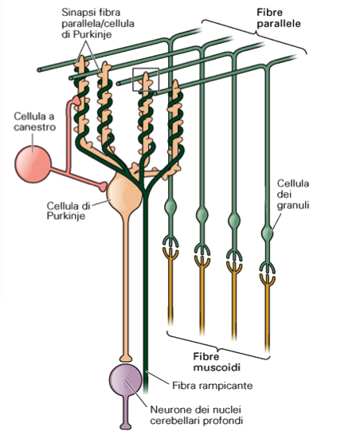
CONCLUSIONI
Nell’ambito della simulazione dei neuroni, allo stato dell’arte sono presenti simulazioni realtime ma di modelli non realistici.
Non è possibile effettuare un confronto diretto tra tali modelli e quelli presi in considerazione nel nostro lavoro.
Per gli obiettivi di HBP, non si può prescindere dall’implementare modelli fisiologicamente realistici ma computazionalmente onerosi.
Cellula del
Golgi

Slide 79
CONCLUSIONI IN AMBITO BRAIN SIMULATION
Finora sono stati realizzati i simulatori di cellula granulare cerebellare e di cellula del Golgi con tempi di simulazione ridotti con l’utilizzo di tecnologie ad alte prestazioni.
Cellula del
Golgi

Slide 80
SVILUPPI FUTURI IN AMBITO BRAIN SIMULATION
1) Realizzare la rete dello strato granulare.

Slide 81
SVILUPPI FUTURI IN AMBITO BRAIN SIMULATION
2) Sviluppare i modelli e gli algoritmi delle altre cellule per ottenere l’intera rete cerebellare.
Basterà una sola GPU per simulare, in realtime, l’attività di una rete contenente milioni di neuroni realistici e differenti tra loro?

Slide 82
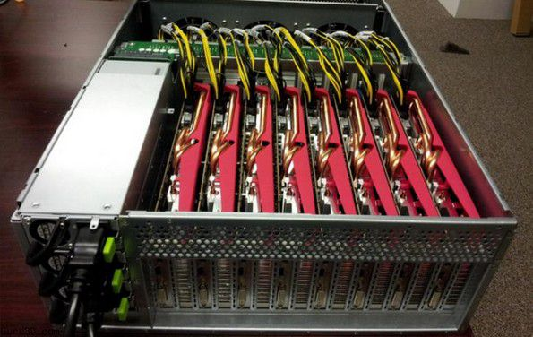
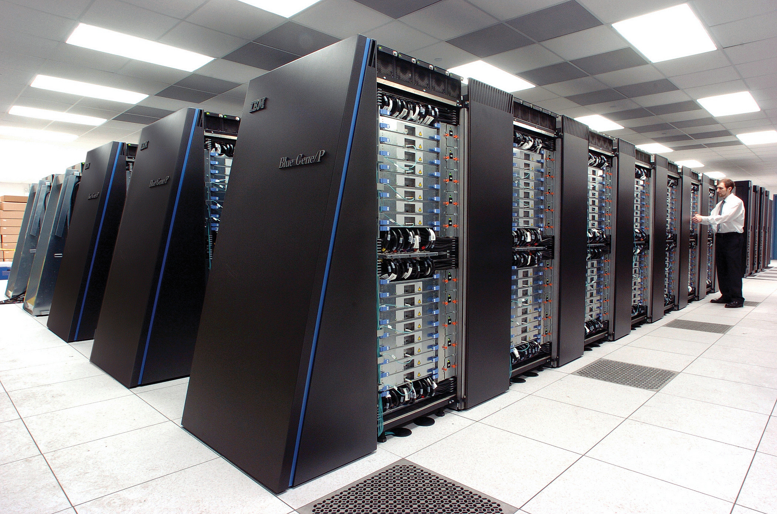
SVILUPPI FUTURI IN AMBITO BRAIN SIMULATION
3) Simulazione della rete cerebellare su cluster di GPU o supercomputer.

Slide 83
CONCLUSIONI IN AMBITO NEUROMORPHIC COMPUTING
Finora è stata realizzata l’architettura circuitale del soma del granulo e di una tipologia di recettore della sinapsi.
La simulazione di 3 s di attività cellulare del soma del granulo avviene in realtime, mentre quella di 4 recettori NMDA indipendenti impiega circa 12 ms.

Slide 84
SVILUPPI FUTURI IN AMBITO NEUROMORPHIC COMPUTING
1) Realizzare le architetture circuitali degli altri neuroni cerebellari (dopo aver sviluppato modelli matematici consolidati).

Slide 85
SVILUPPI FUTURI IN AMBITO NEUROMORPHIC COMPUTING
2) Realizzare le architetture circuitali che riproducano porzioni di rete cerebellare, con quantità di neuroni limitate.
Basterà una sola FPGA da configurare con circuiti così onerosi dal punto di vista delle risorse logiche?

Slide 86
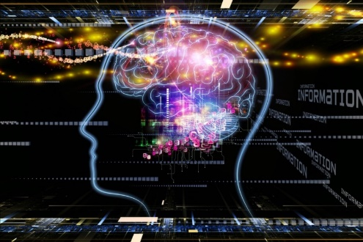
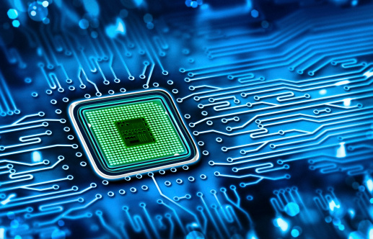
SVILUPPI FUTURI IN AMBITO NEUROMORPHIC COMPUTING
3) Sviluppo di chip neuromorfi.
Per arrivare a progettare chip neuromorfi o tecnologie le cui architetture emulino la struttura realistica dei neuroni cerebrali, è necessario uno sviluppo tecnologico che garantisca maggiori risorse logiche e bassi consumi.
Una volta realizzati i prototipi circuitali di porzioni di rete cerebellare, sarà possibile realizzare chip neuromorfi che ne riproducano l’architettura sviluppata.

